Slide 1


Tuần 8
Bài
16
KHI TRANG SÁCH MỞ RA
Tiết 1
ĐỌC

Slide 2
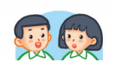

Nói tên những cuốn sách mà em đã đọc. Giới thiệu về một cuốn sách em thích nhất.
Notes:
Phần nơi hơi khó với một số HS

Slide 3
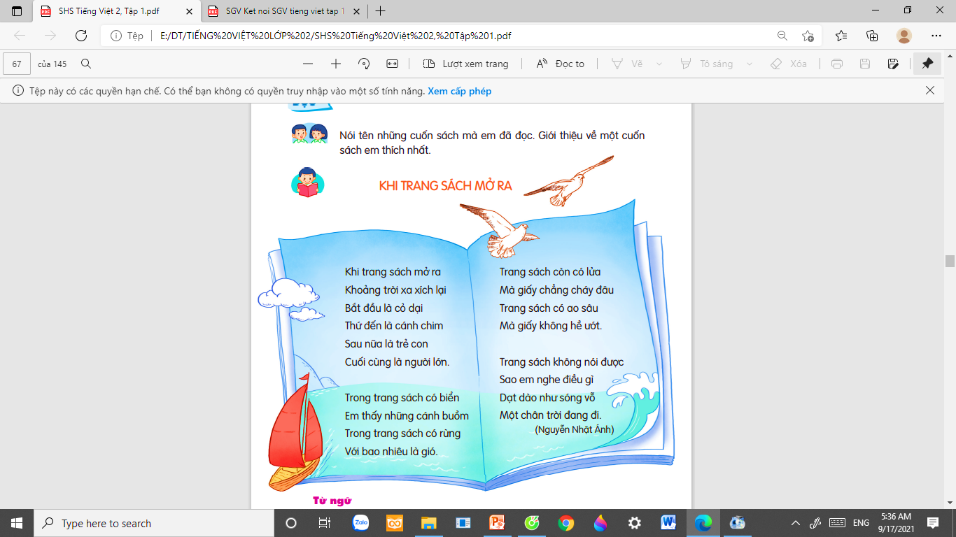
Khi trang sách mở ra
Notes:
GV đọc mẫu toàn bài, cả lớp đọc thầm theo (nên cho Hs nhìn trong SGK). Giọng chậm rãi, nhẹ nhàng.
GV chú ý HDHS đọc đúng giọng điệu, ngắt nghỉ, nhấn giọng…
GV linh động từ khó đọc theo đúng địa phương nhé!

Slide 4


Luyện đọc từ khó
trang sách
cánh buồm
ao sâu
chân trời

Slide 5
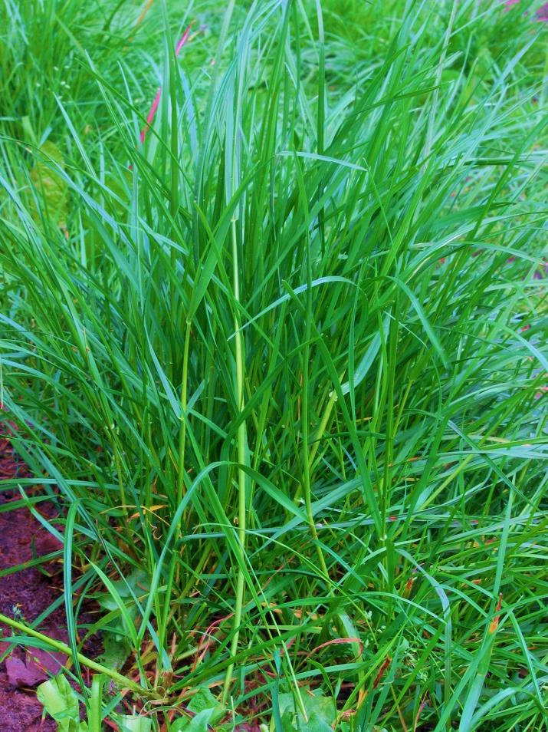
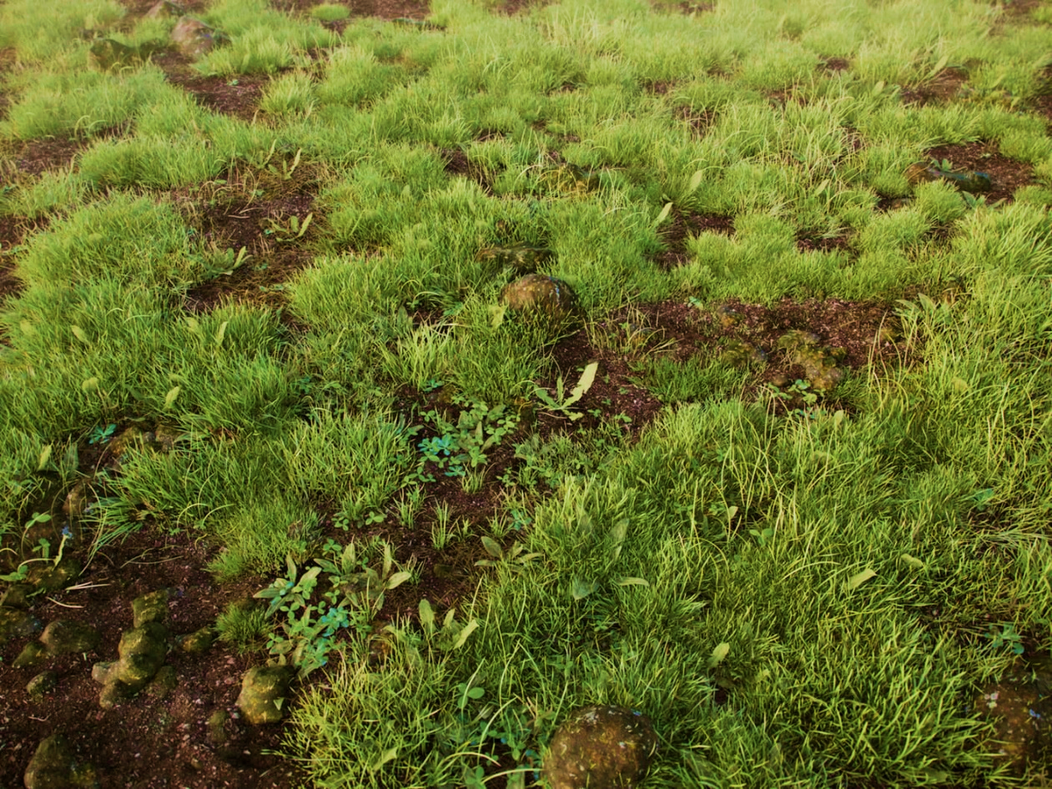
Từ ngữ
cỏ mọc tự nhiên.
Cỏ dại:

Slide 6
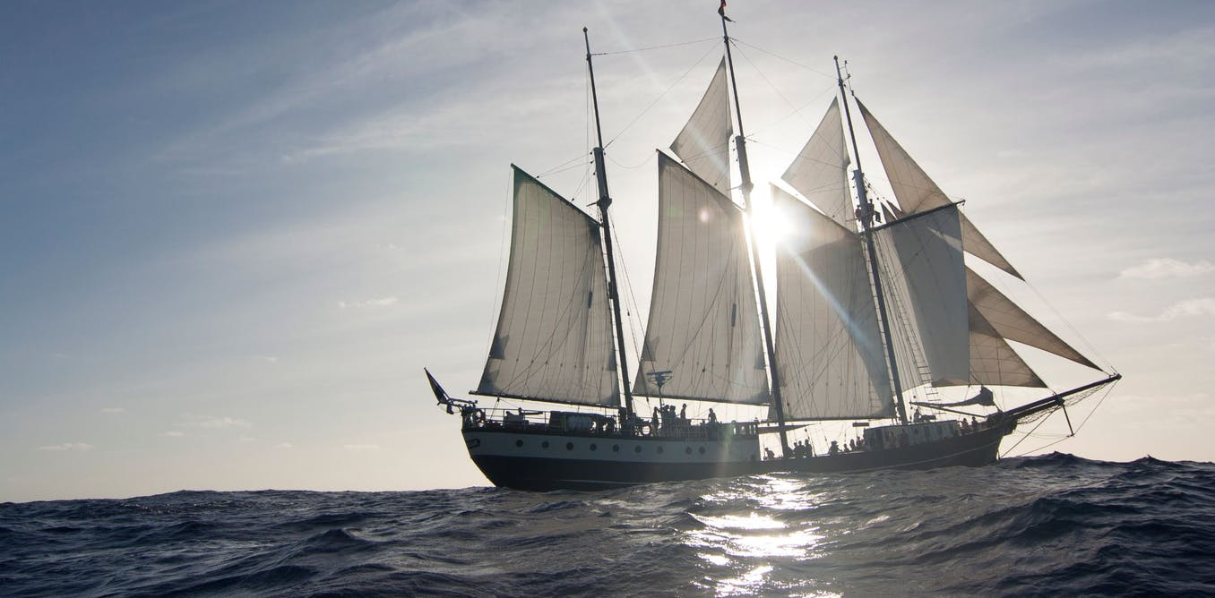
sau đó.
Thứ đến:
Cánh buồm:

Slide 7
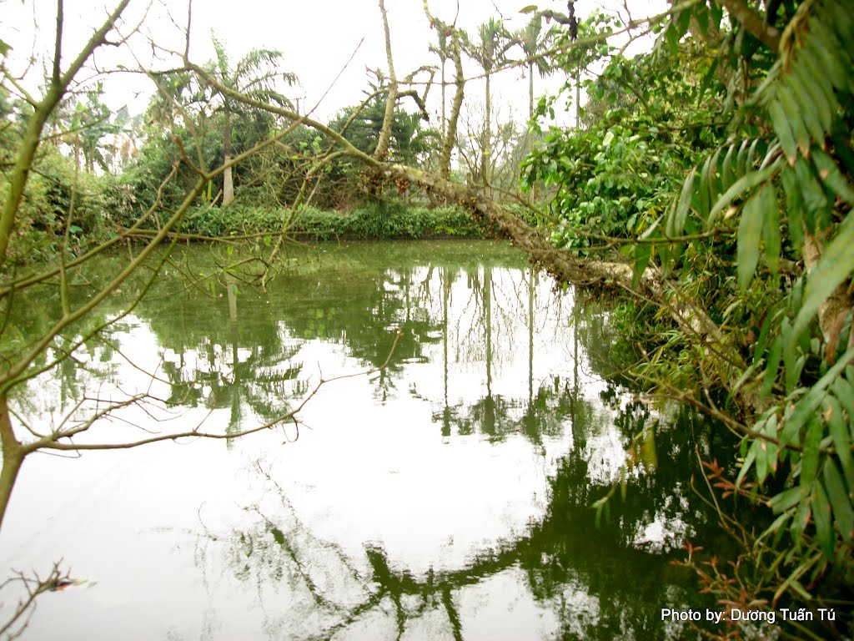
ao sâu

Slide 8
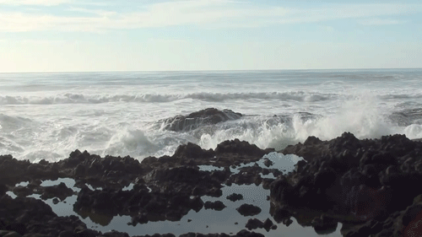
sóng vỗ

Slide 9
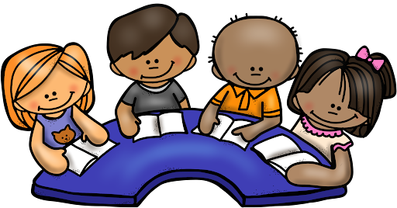
KHI TRANG SÁCH MỞ RA
(1)
(3)
Trang sách còn có lửa
Mà giấy chẳng cháy đâu
Trang sách có ao sâu
Mà giấy không hề ướt.
Trang sách không nói được
Sao em nghe điều gì
Dạt dào như sóng vỗ
Một chân trời đang đi.
(Nguyễn Nhật Ánh)
Khi trang sách mở ra
Khoảng trời xa xích lại
Bắt đầu là cỏ dại
Thứ đến là cánh chim
Sau nữa là trẻ con
Cuối cùng là người lớn.
Trong trang sách có biển
Em thấy những cánh buồm
Trong trang sách có rừng
Với bao nhiêu là gió.
(4)
(2)
LUYỆN ĐỌC ĐOẠN
Notes:
Đọc nhóm,
đọc toàn bài

Slide 10
KHI TRANG SÁCH MỞ RA
Khi trang sách mở ra
Khoảng trời xa xích lại
Bắt đầu là cỏ dại
Thứ đến là cánh chim
Sau nữa là trẻ con
Cuối cùng là người lớn.
Trong trang sách có biển
Em thấy những cánh buồm
Trong trang sách có rừng
Với bao nhiêu là gió.
Trang sách còn có lửa
Mà giấy chẳng cháy đâu
Trang sách có ao sâu
Mà giấy không hề ướt.
Trang sách không nói được
Sao em nghe điều gì
Dạt dào như sóng vỗ
Một chân trời đang đi.
(Nguyễn Nhật Ánh)
LUYỆN ĐỌC TOÀN BÀI
Notes:
Đọc nhóm,
đọc toàn bài

